Slide 1
Notes:
Thiết kế: Hương Thảo – Zalo 0972.115.126

Slide 3
1. Dự đoán thương của phép tính 76:19
A. 4
B. 7
C. 6
Notes:
GV CLICK CHUỘT VÀO KHUNG ĐÁP ÁN → XUẤT HIỆN KẾT QUẢ ĐÚNG/SAI

Slide 4
2. Thương của phép tính 84:21 là
A. 3
B. 4
C. 5
Notes:
GV CLICK CHUỘT VÀO KHUNG ĐÁP ÁN → XUẤT HIỆN KẾT QUẢ ĐÚNG/SAI

Slide 5
3. Ước lượng thương của phép tính 89:29
A. 4
B. 2
C. 3
Notes:
GV CLICK CHUỘT VÀO KHUNG ĐÁP ÁN → XUẤT HIỆN KẾT QUẢ ĐÚNG/SAI

Slide 6
Notes:
Thiết kế: Hương Thảo – Zalo 0972.115.126

Slide 7
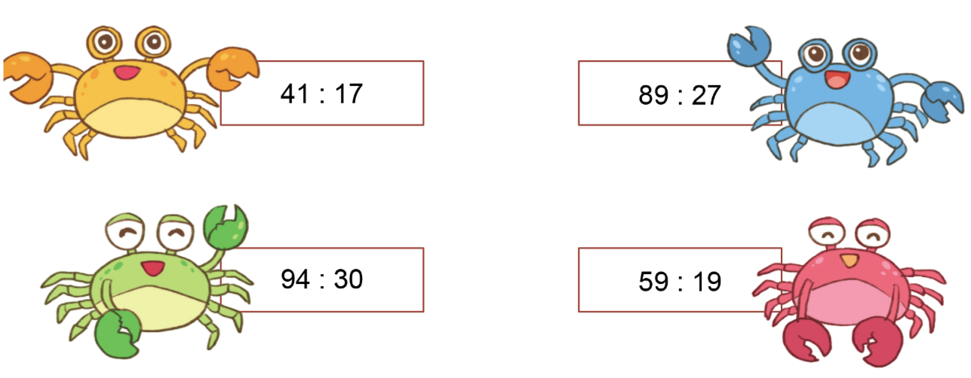
2
= , <, > ?5
Đặt tính rồi tính:

Slide 8
2
Đặt tính rồi tính:

Slide 9
